Slide 1

«Je n’arrive plus à me regarder dans un miroir. Je suis extrêmement complexée que ce soit mon corps ou mon visage. J’ai beaucoup de boutons, et même si je sais que c’est normal, je déteste ça. Je ne sais plus quoi faire.»
Tu te poses toutes sortes de questions...
mais où en parler ?

Slide 2
Il est important de ne pas rester seul·e et d’en parler avec un·e adulte de confiance
Un·e proche : tes parents, un·e autre membre de ta famille, un·e moniteur·ice…
Dans ton école : un·e prof, le·la médiateur·ice, l’infirmier·ère…
Sur ciao.ch : tu peux poser ta question à des professionnel·le·s de manière anonyme et gratuite

Slide 3
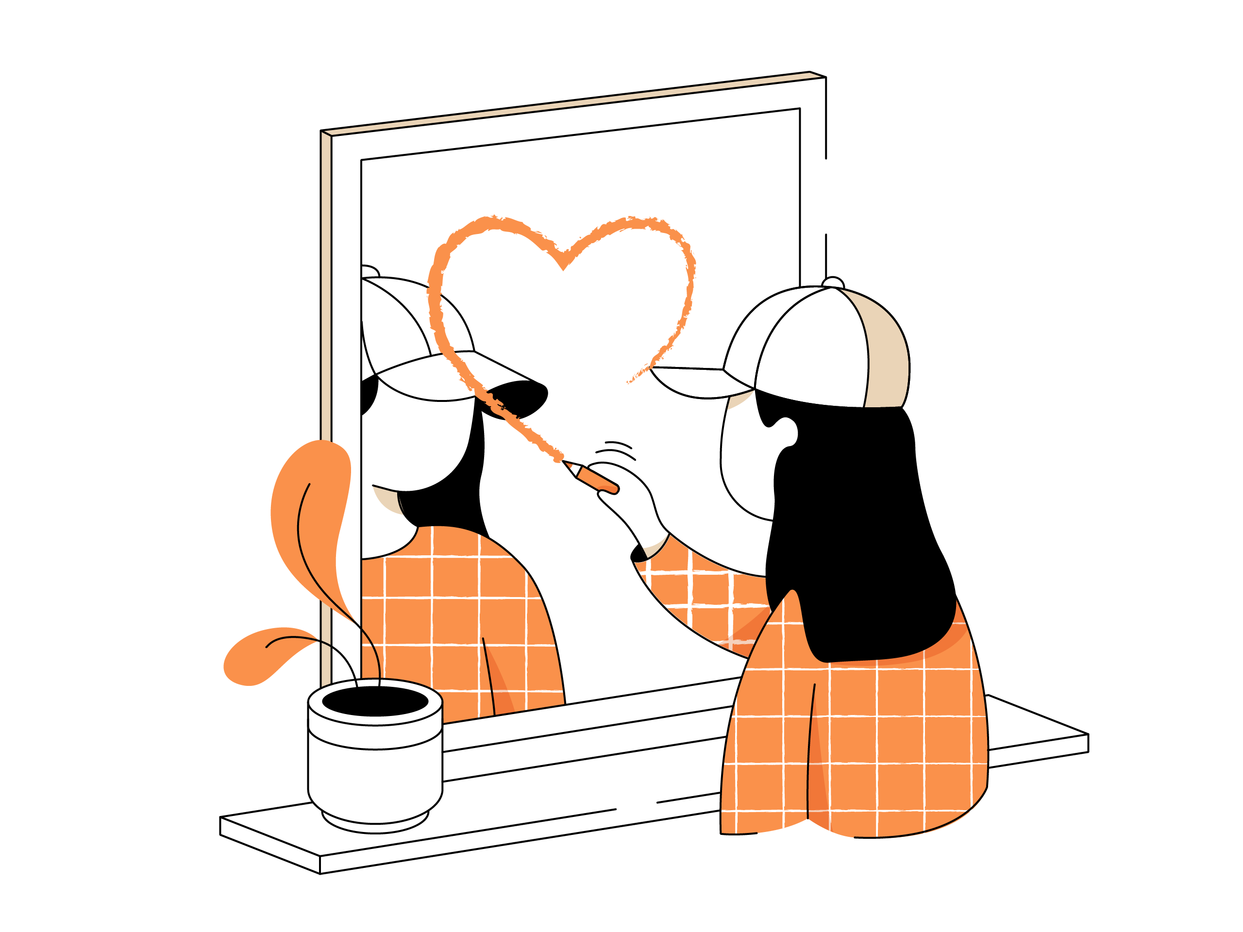
Sur ciao.ch tu trouveras :
Une réponse complète à ta question dans un délai de 48h, 100% gratuite et anonyme
Un accès à des informations et aux questions d’autres jeunes
Un espace d’échange entre jeunes

